Slide 1
Catalogo Fuertex

Slide 2
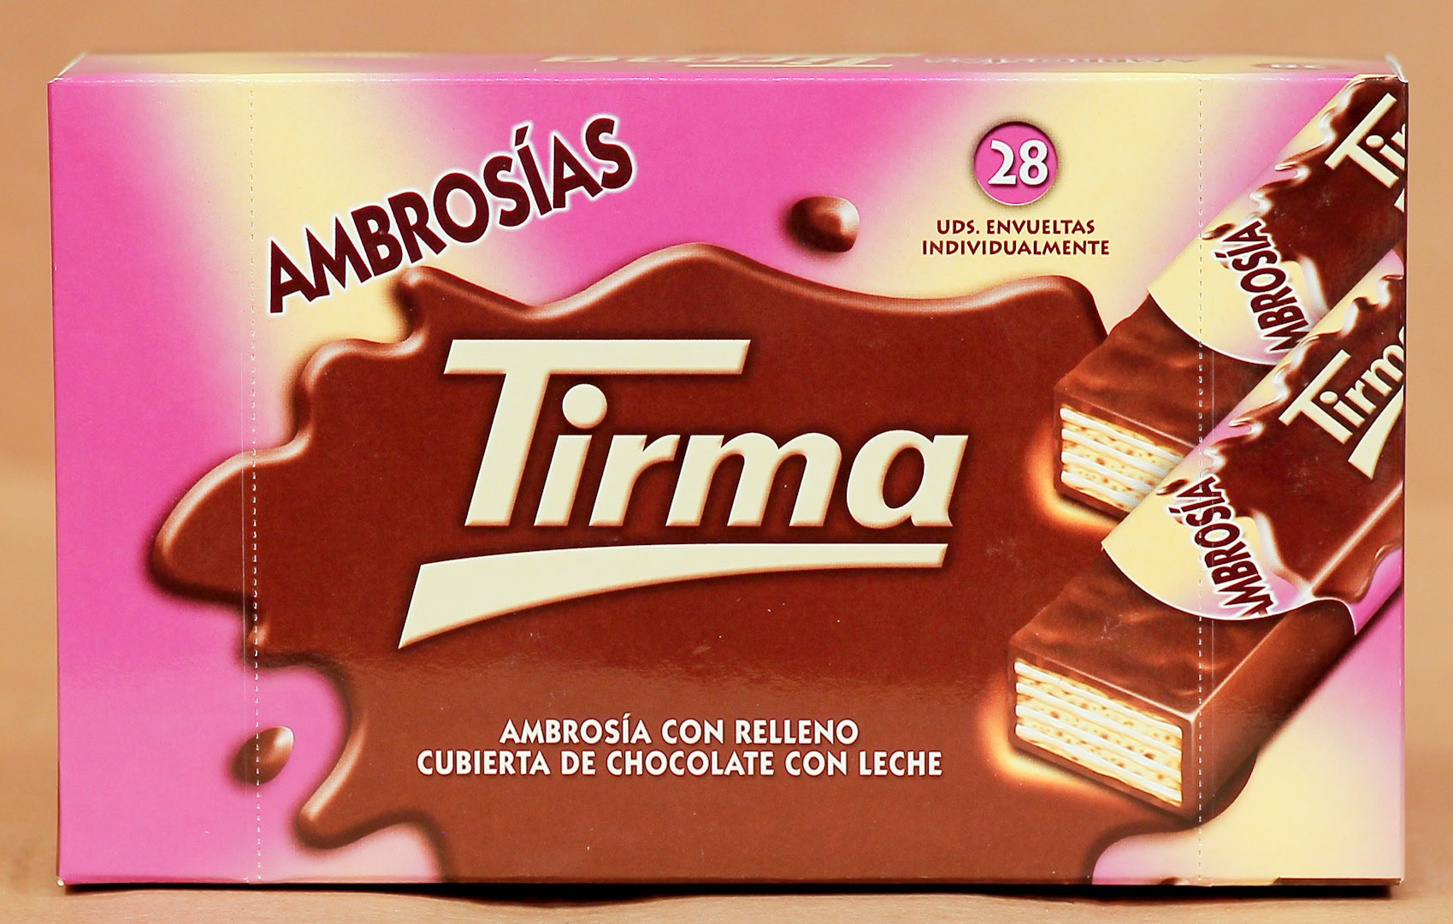
Chocolatinas Tirma
0001
Ambrosias tirmas de galleta cubiertas con chocolate, una caja de 28 unidades el precio hace referencia a la caja.
Precio:4,75€
Cantidad: 28 ambrosias

Slide 3
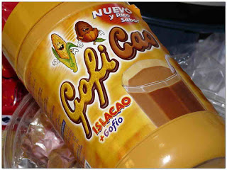
Goficao
0002
Un bote ideal para un desayuno de cacao y gofio con una cantidad de 400 gm aproximadamente .
Precio:2,50€
Cantidad: 1 Bote 400 gm

Slide 4
Mojo Picon
0003
Salsa picante , ingredientes : Pimiento Rojo
Ajos
Guindillas secas
Cucharada pequeña de comino
Aceite de oliva virgen extra
Sal
Vinagre
Precio:3,75€
Cantidad: C/u 250 ml

Slide 5
Mojo verde
0004
Mojo suave de cilantro necesitas un manojo de cilantro, medio manojo de perejil, 5 dientes de ajo grandes, 2 pimientas verdes, un puñado de sal gorda, 300-350 mil de aceite de oliva virgen, un chorro de vinagre
Precio:3,75€
Cantidad: C/u 250 ml

Slide 6
Clipper Fresa, Naranja …
0005
Bebidad refrescante tradicional de las islas canarias con gran variedad de sabores.
Precio :1,95€
Cantidad : 1 botella 1,5 litros
Tipos: fresa-naranja-manzana-limon

Slide 7
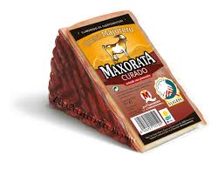
Queso Maxorata curado pimentón
0006
Queso maxorata curado realizado con leche de cabra excepcional de fuerteventura.
Precio:6€
Cantidad: Porcion de Queso 1/4

Slide 8
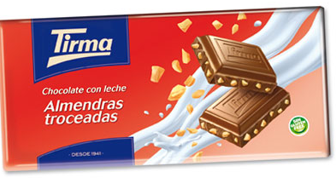
Chocolate Tirma Almendras
0007
Chocolatina tirma de chocolate con leche y almendras troceadas .
Precio:2€
Cantidad: 1 Tableta

Slide 9
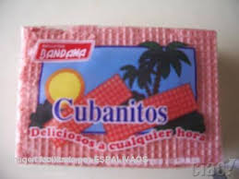
Galletas Cubanitos
0008
Paquete de galletas con trozos de leche unicas de Canarias
Precio:2,25€
Cantidad: 1 Paquete

Slide 10
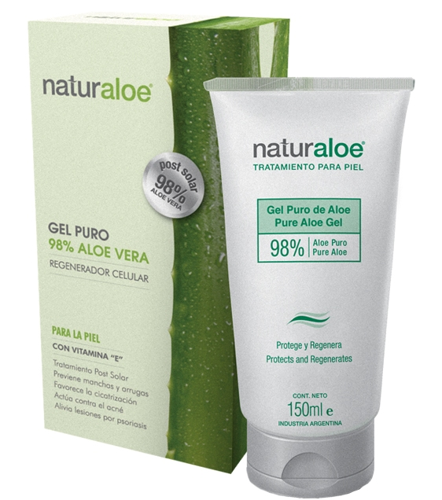
Naturaloe
0009
Producto natural de aloe vera de fuerteventura , es un regenerador celular.
Precio:14,95€
Cantidad: Bote de 150 ml

Slide 11
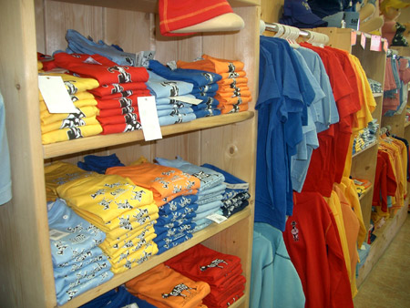
Camisetas de Cabrita
0010
Camisetas cabrita representan a Fuerteventura de los coleres que se muestran en la imagen diseñados y fabricados en la isla.
Precio:15€
Talla: S-M-L

Slide 12
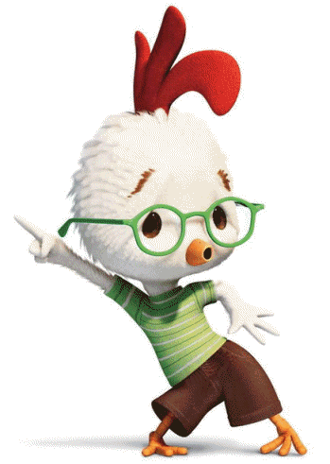
Información gastos de envio
Los gastos de envio no estan incluidos en el precio final.
Cualquier duda consultanoslo :
economiafuertex@gmail.com

